Slide 1
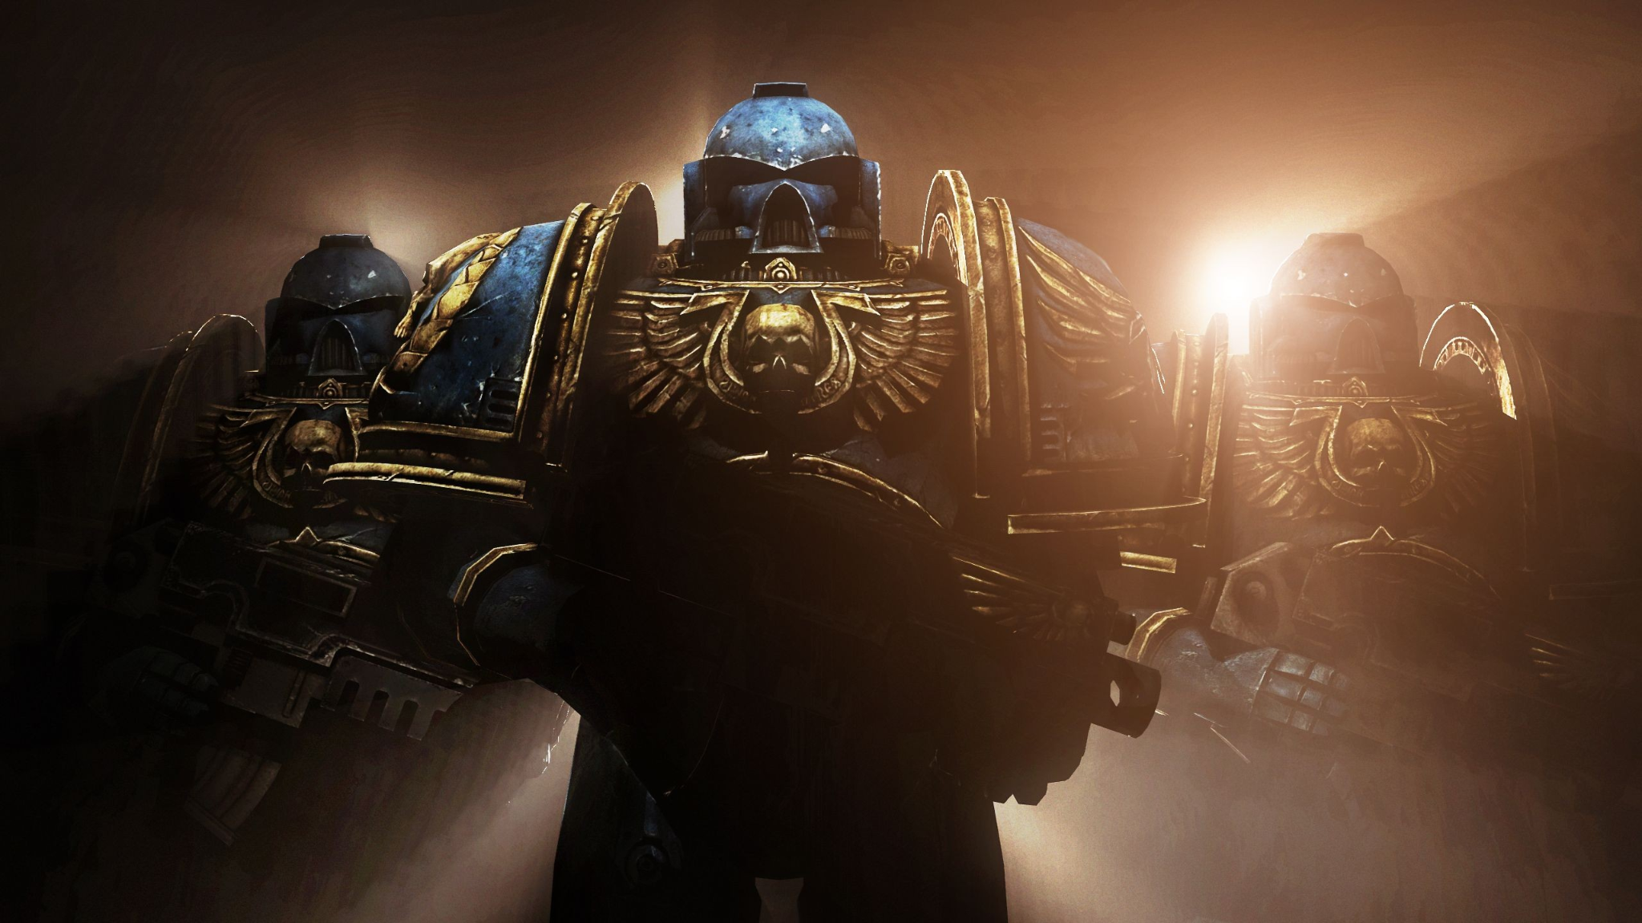

Hintergrundbild: https://wall.alphacoders.com/big.php?i=290118
Logo: https://warhammer40k.fandom.com/wiki/File:Warhammer40k-9e-logo.png

Slide 2
Kurzeinführung
-
41-tausenden Jahrhundert
Dystopische Fantasywelt
Definiert durch Kriege und Konflikte
Weiterverbreiteter militärisch/religiöser Fanatismus
Sehr viele verschieden Rassen, Organisationen und Personen

Slide 3
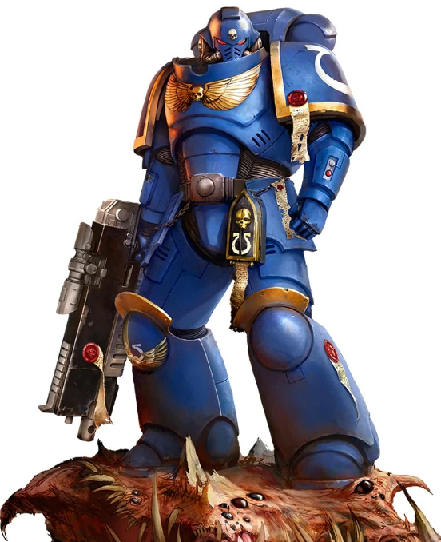




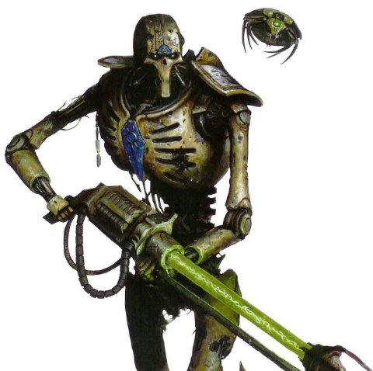
Kurzeinführung
Alle Bilder von: https://warhammer40k.fandom.com/wiki/Warhammer_40k_Wiki

Slide 4
Datensammlung
Ontologie
Visualisierung
Fazit

Slide 5
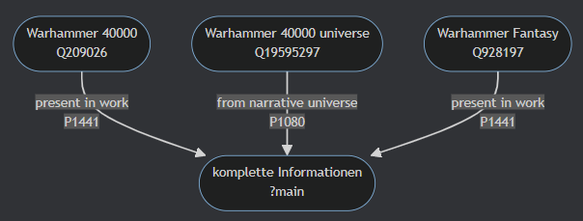
Datensammlung
Knowledge Engineering
WikiData
base.ttl
Ontologie
Visualisierung
Fazit

Slide 6
Datensammlung
Knowledge Engineering
Knowledge Extraction
WikiData
Warhammer Fandom Wiki
fandomData.csv
files.ttl
pages.ttl
base.ttl
Ontologie
Visualisierung
Fazit

Slide 7
Datensammlung
Knowledge Engineering
Knowledge Extraction
WikiData
Warhammer Fandom Wiki
fandomData.csv
NER WikiSyntax
NER Spacy
merged.ttl
files.ttl
pages.ttl
base.ttl
fuzzyMerged.ttl
Ontologie
Visualisierung
Fazit

Slide 8
Ontologie
Visualisierung
Fazit

Slide 9
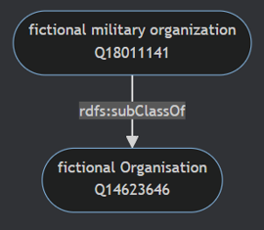
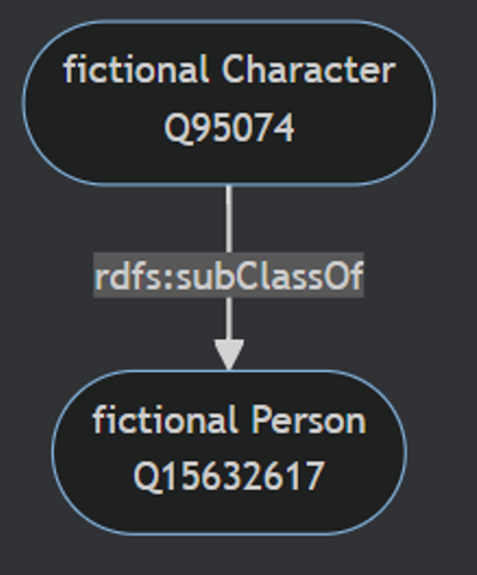
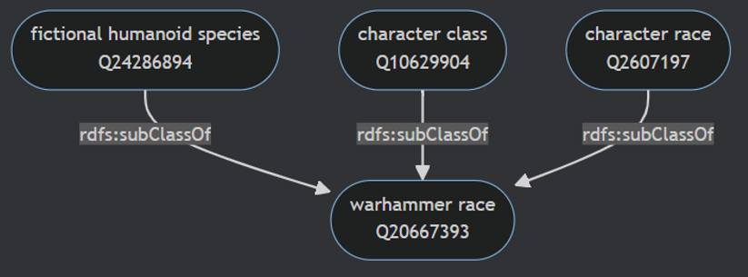
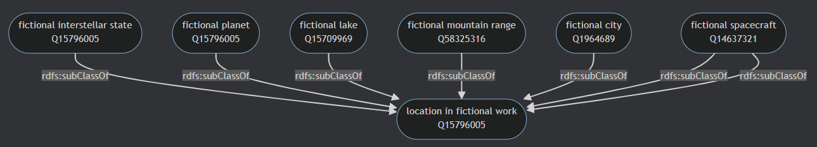
Ontologie
Organisation
Person
Warhammer race
Location
Visualisierung
Fazit

Slide 10
Visualisierung
Fazit

Slide 11
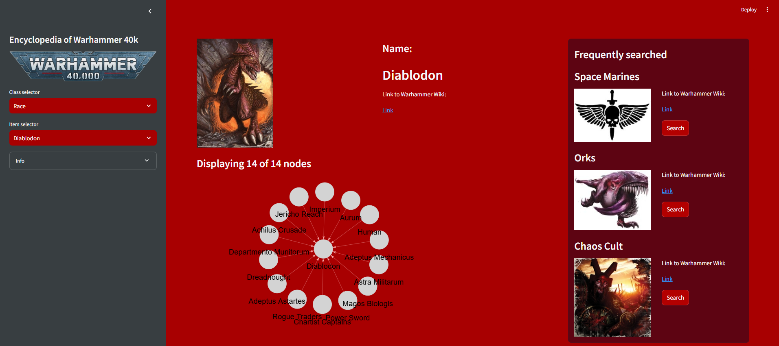
Visualisierung
Fazit

Slide 12
Fazit
Finale Triple Store Grösse: 245’676
Positives
NER mit WikiSyntax schnell und einfach
Daten durch RDF-Graph einfach explorierbar
Negatives
Mehr Erweiterungen / Zusammenhänge möglich

Slide 13
Diskussion

